Slide 1



项目展 示
2008B——王鑫钰

Slide 2

特价_hao 123 上网导航
项目描述
特价_hao 123 上网导航---属于百度公司旗下核心产品，是用于购物的网站
通过HTML，CSS，实现对这个原网页的静态还原
通过DOM实现了页面的基本功能
ajax动态创建实现对数据的处理
完美运动框架实现无缝轮播
iframe标签实现登录页面的引入，以及正则表达式的验证，并运用cookie储存用户名，实现登录功能
开发周期
8月21至
8月25 总共五天

Slide 3
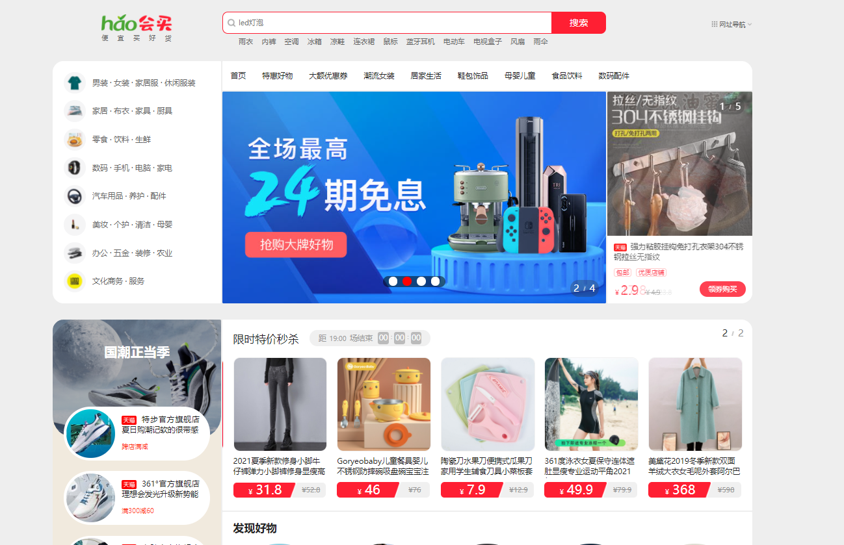
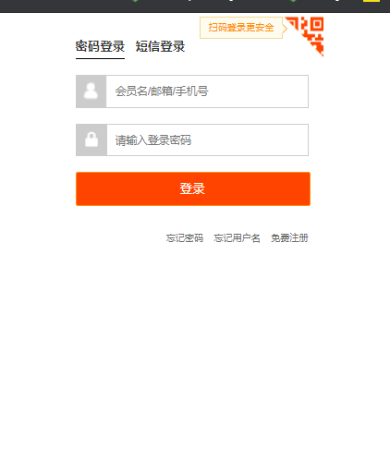
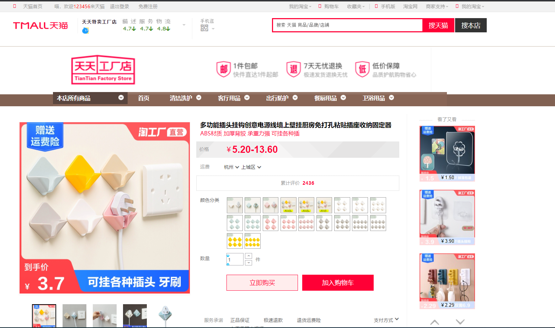
项目展示

Slide 4

项目收获
首先,对所学的专业知识有了，更深的理解，也明白了自己的很多不足之处,增强了我的学习动力，期待后面学习更更多的知识。同时也提高了我解决实际问题的能力，并在项目过程中慢慢克服急躁情绪。最后，看到了从一开始到现在所有的学到的知识的综合的成果。

Slide 5

学习感悟
对于WEB前端的学习最重要的就是多用，很多东西我们上课听得时候其实都基本听得懂，但是更重要的是在于你课后的练习，离开了老师的一个思维引导，我们该怎样去完成项目才是我们该学会的。这段时间的学习难度系数都不是很高。但却是一个比较繁杂的过程，因为作为前端来说，我们需要不断的优化，不断的修正，美化整个页面。

Slide 6


谢谢观看

